Slide 1
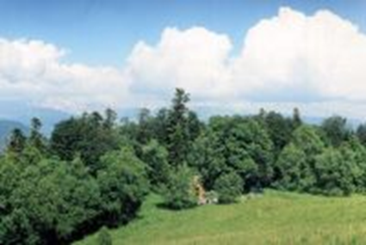
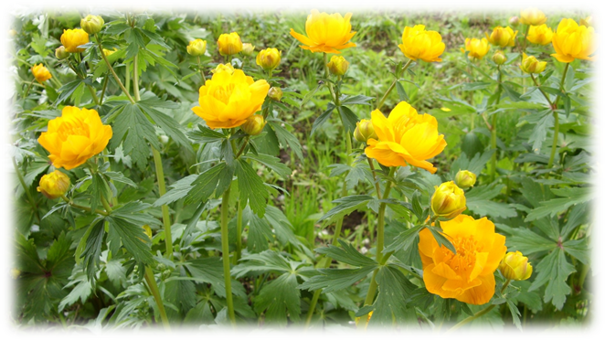
Занятие № 1.
Растительный мир Кубани
Подготовила:
ПДО Конова И.И.
2020 год

Slide 2
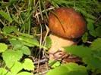
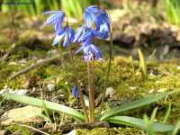
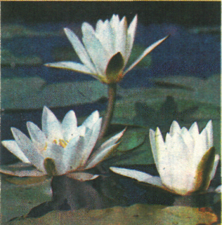
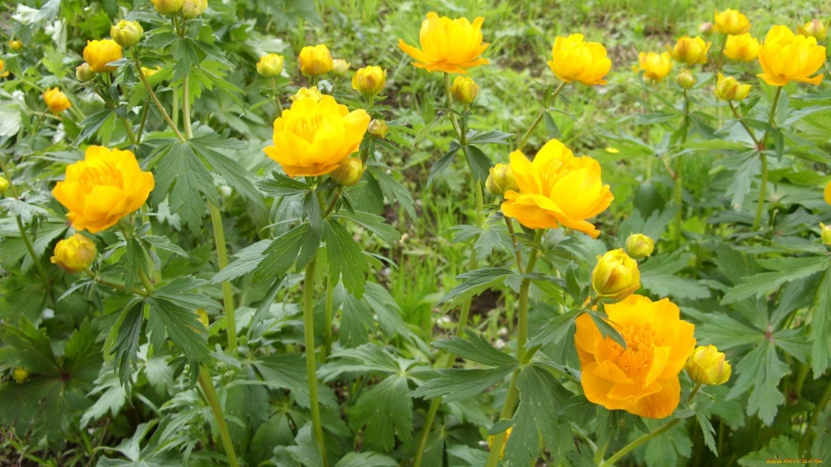
В Краснодарском крае произрастает более 3000 видов растений

Slide 3
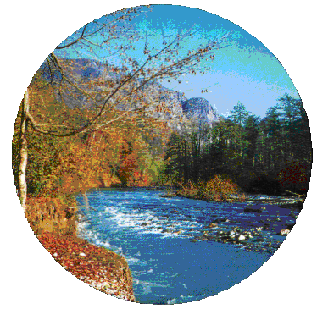
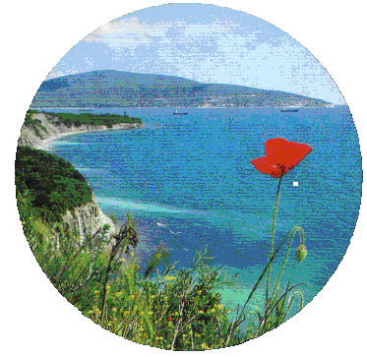
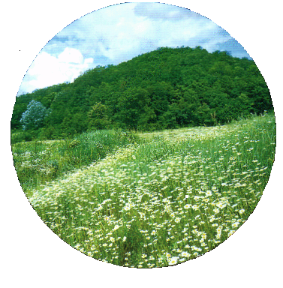
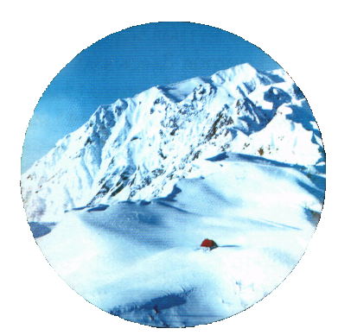
Объясняется такое богатство растительного мира – разнообразием природных условий в крае

Slide 4
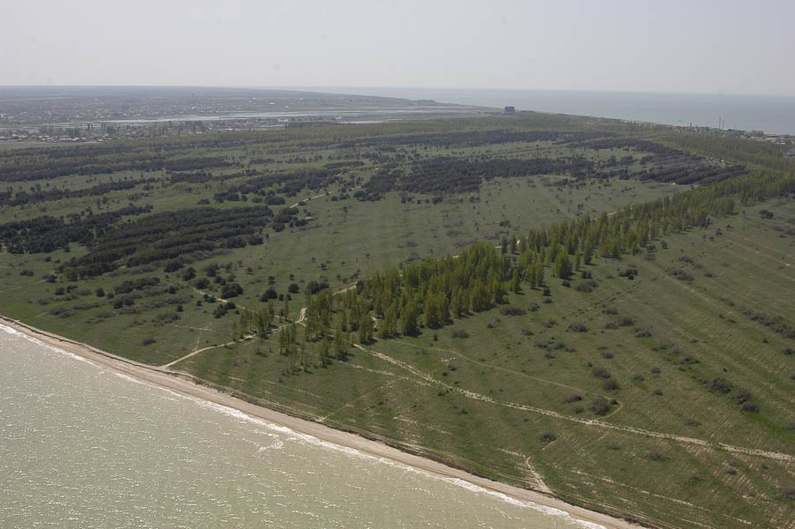
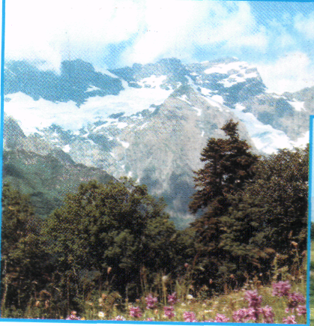
Река Кубань делит поверхность
Краснодарского края на две части:
северную равнинную и южную гористую

Slide 5
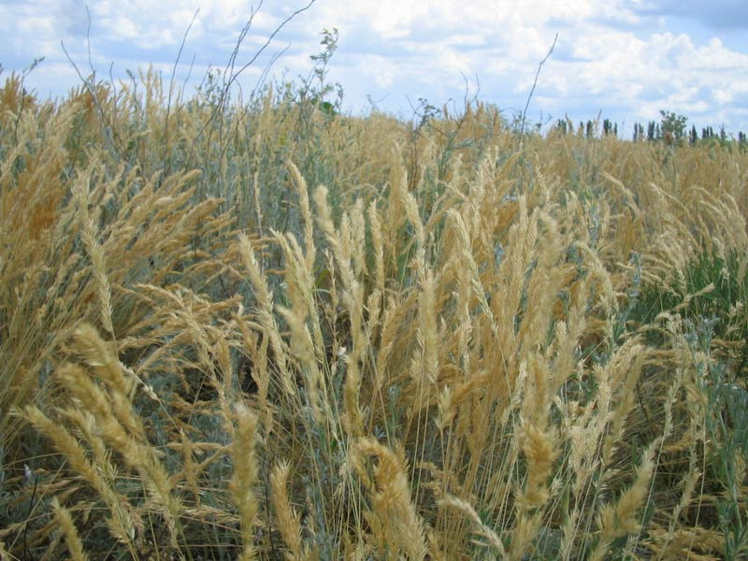
В прошлом равнина была покрыта
различными травянистыми растениями

Slide 6
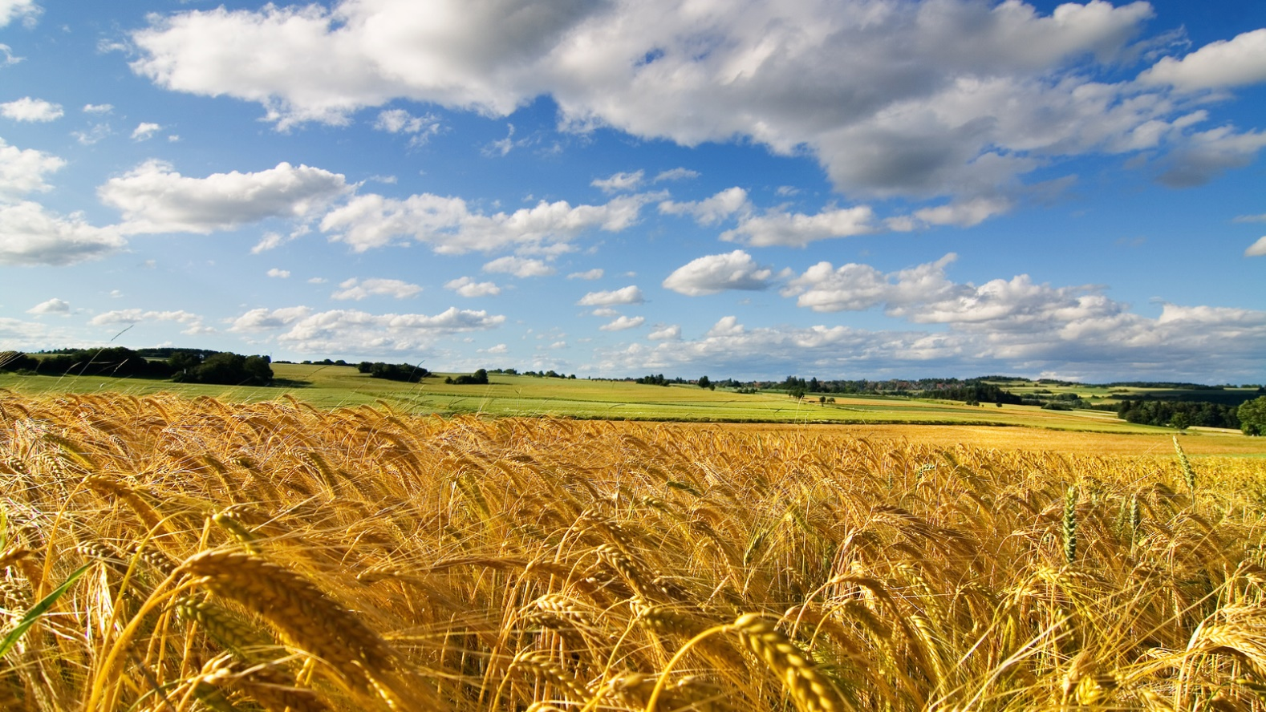
Современная степь вся распахана и занята посевами культурных растений
Неразумная хозяйственная деятельность
людей привела к тому, что некоторые
растения становятся редкими и исчезающими.
Они занесены в Красную книгу Кубани.

Slide 7
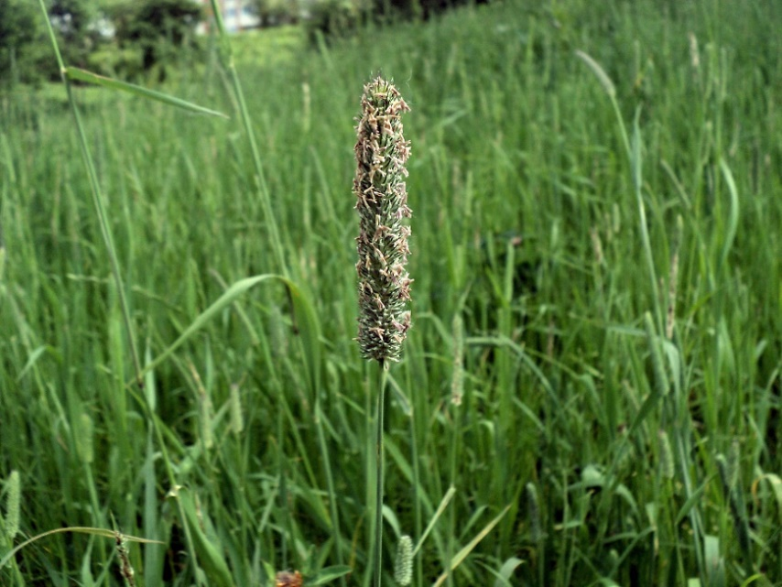
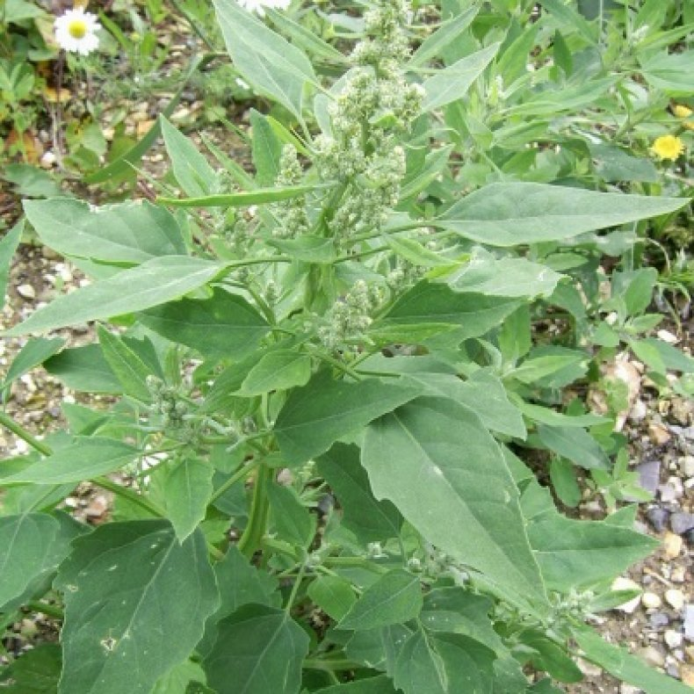
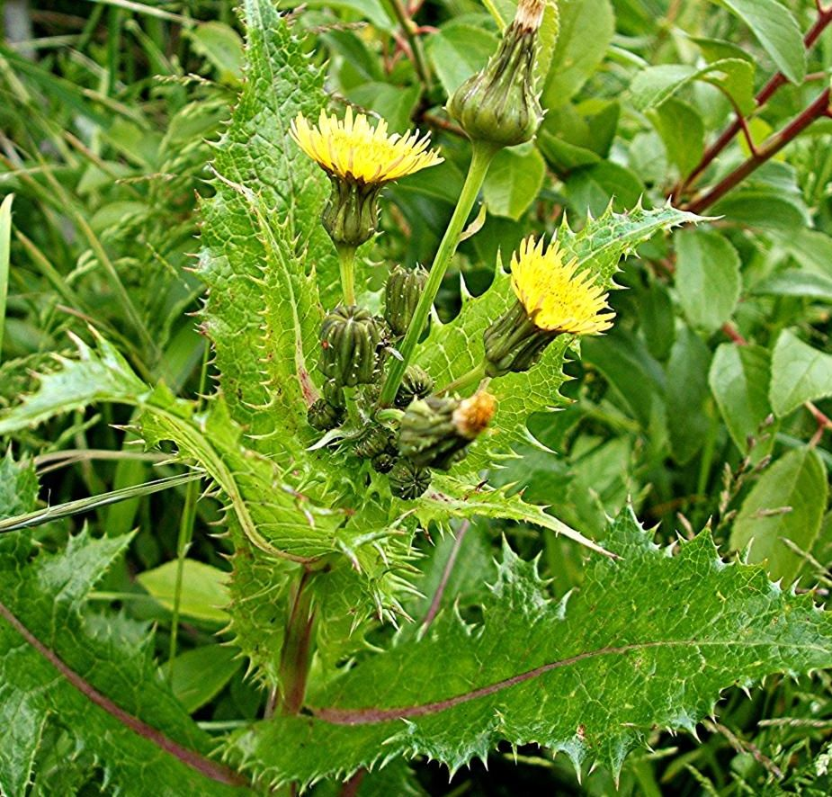
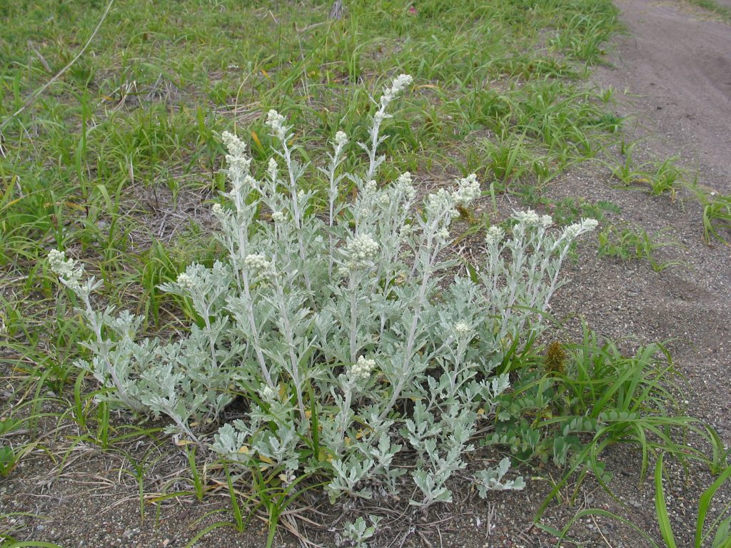
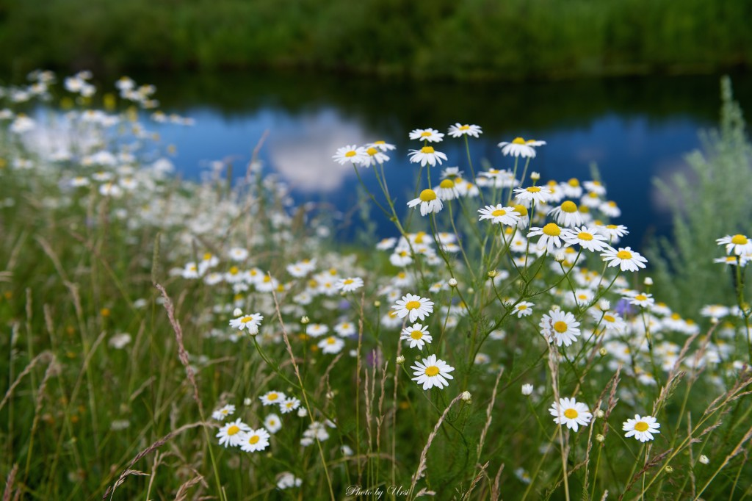
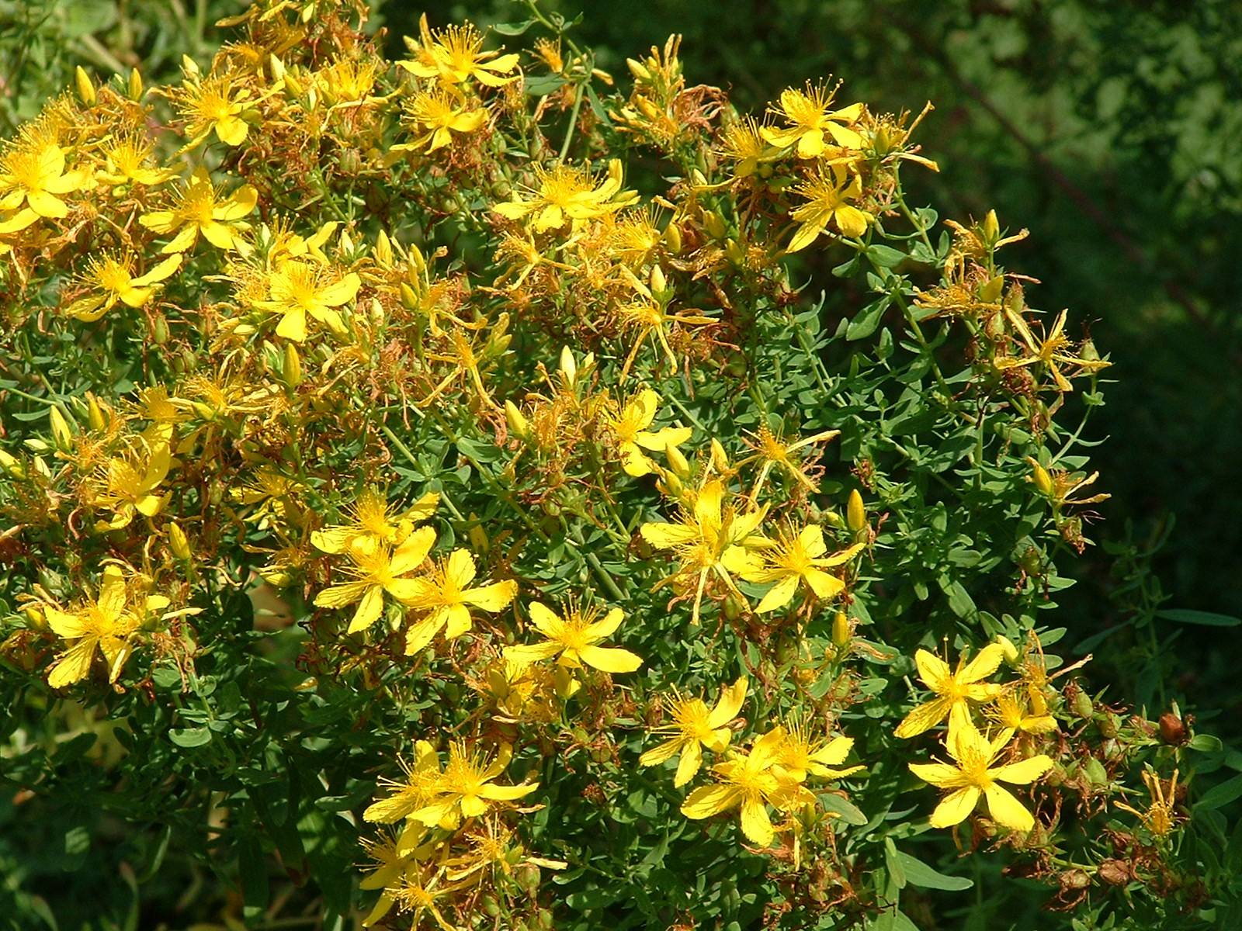
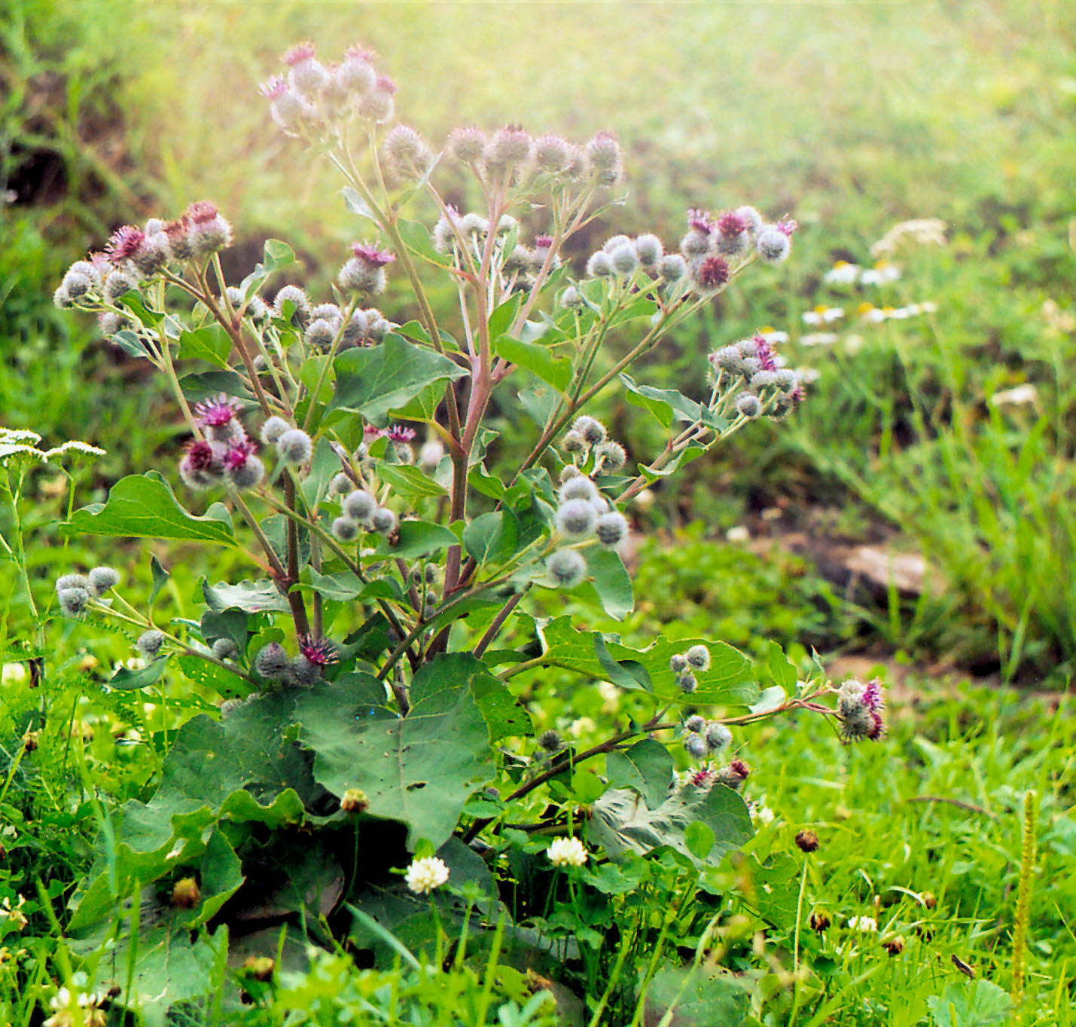
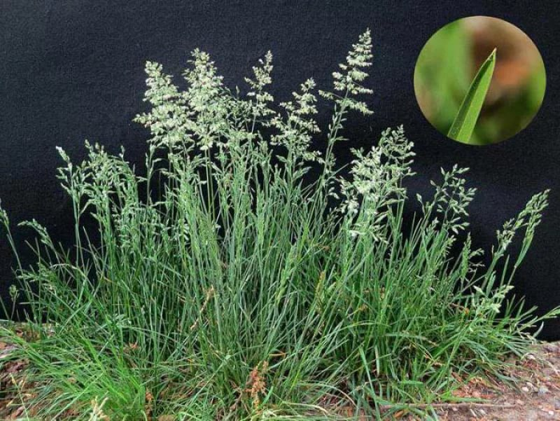
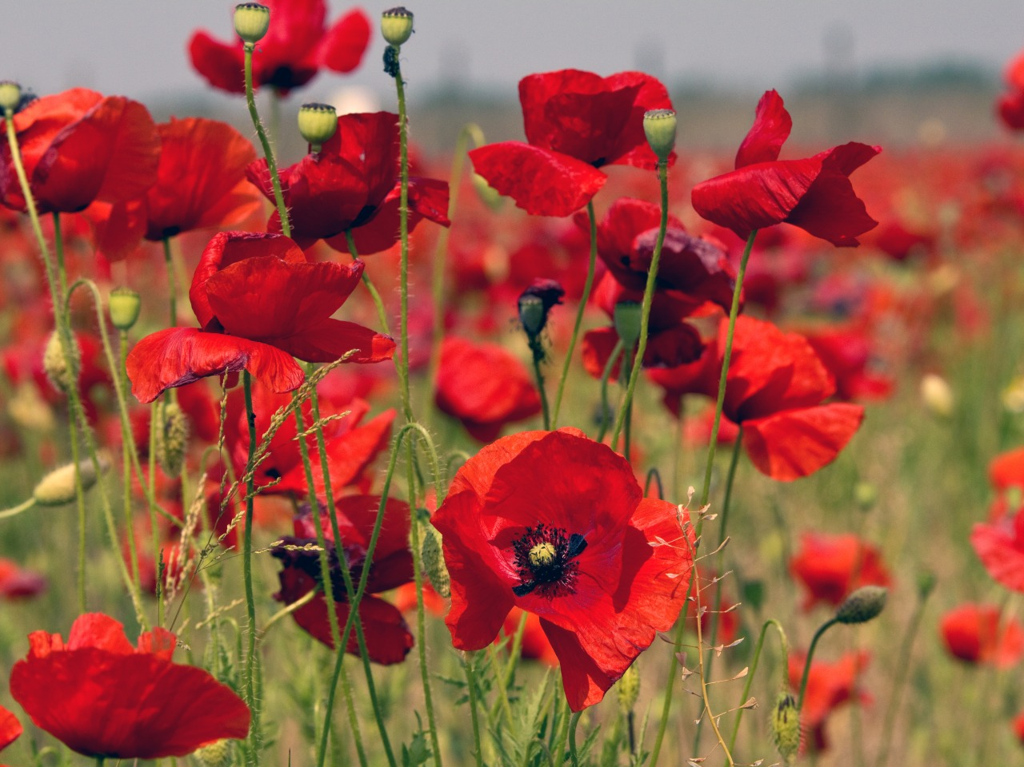
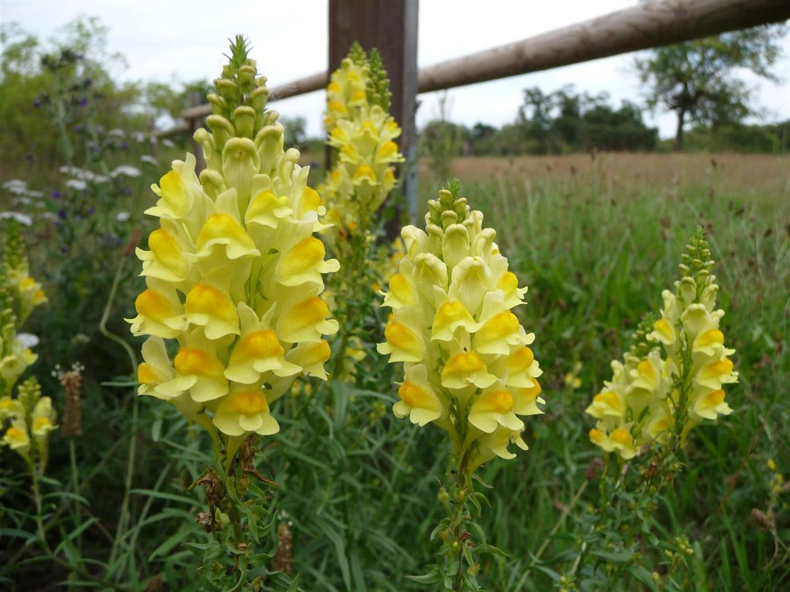
В степи можно встретить:
тимофеевку
льнянку
мятлик
ромашку
репейник
мак
зверобой
полынь
осот
лебеду

Slide 8
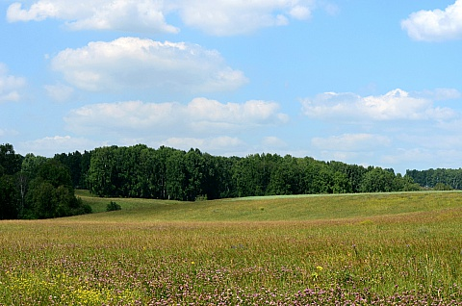
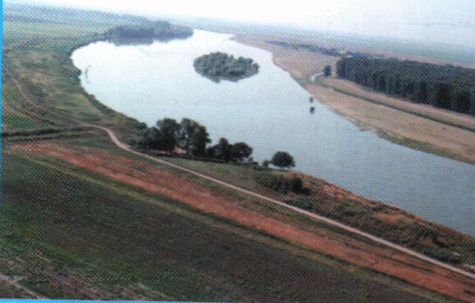
Степь переходит в лесостепь
Она протянулась неширокой полосой по
левому берегу Кубани

Slide 9
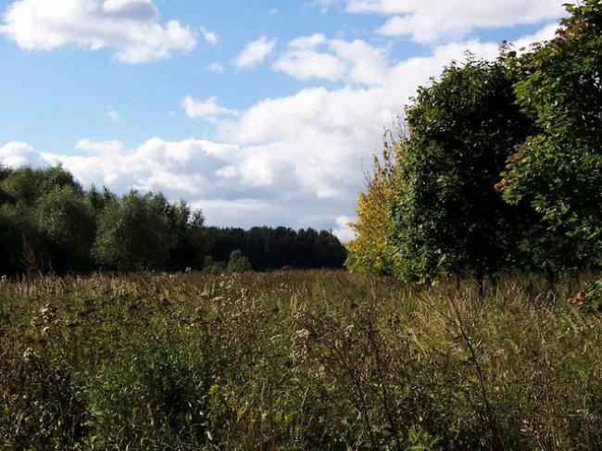
В лесостепи встречаются островки лесов из дуба, граба, клёна, орешника

Slide 10
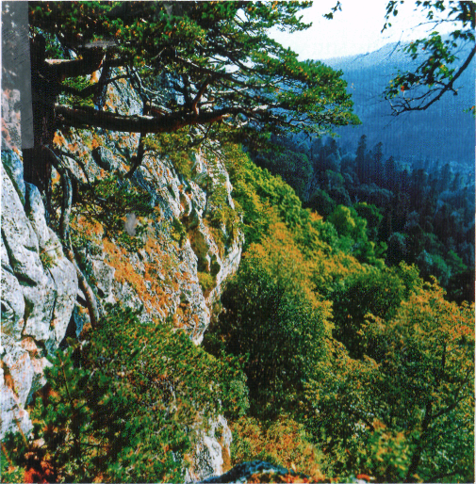
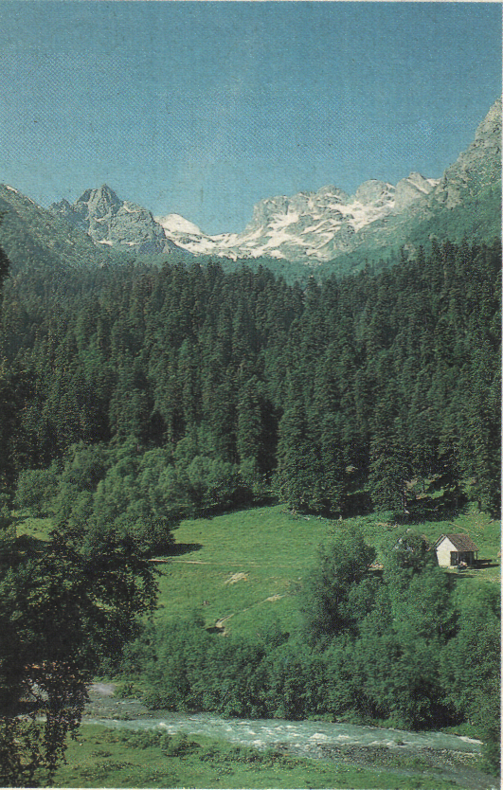
Основная часть лесов приходится на
предгорья и горные районы.
Леса Кубани занимают около 2млн. га

Slide 11
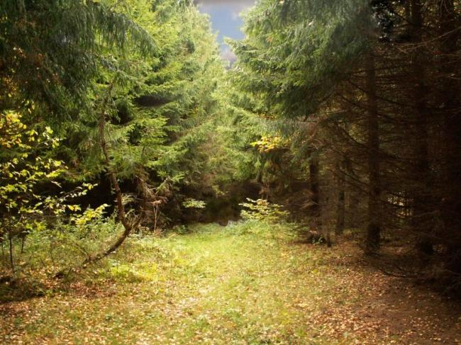
Леса – это украшение края, регуляторы режима рек, это запас древесины, вкусных плодов и ягод, ценных лекарственных растений

Slide 12
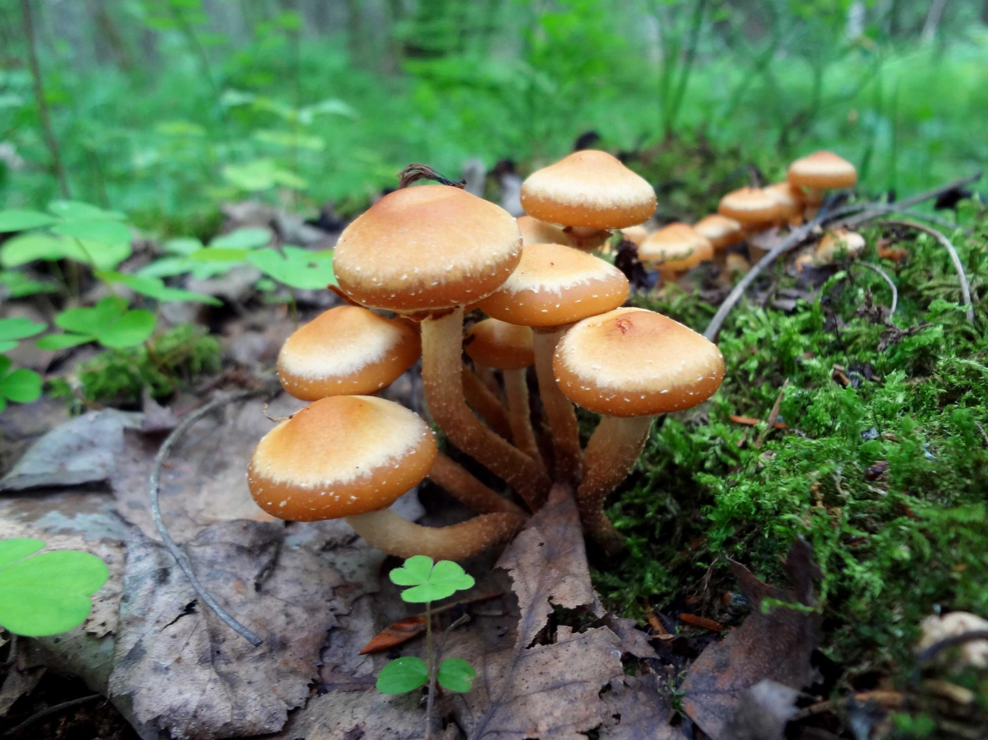
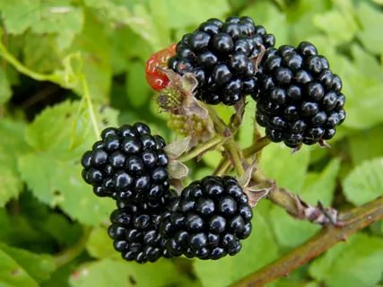
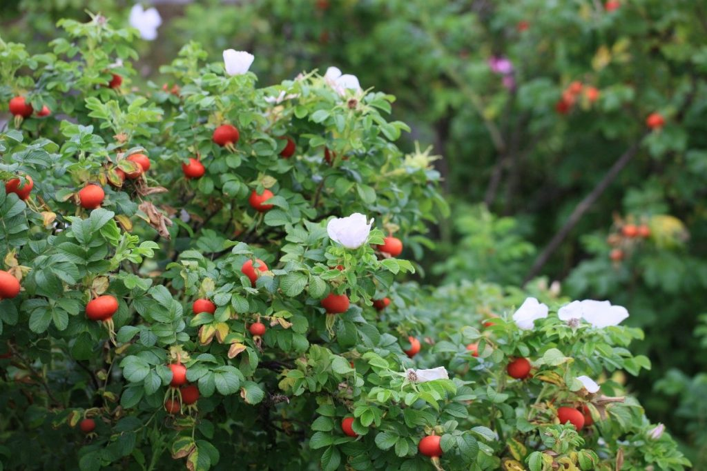
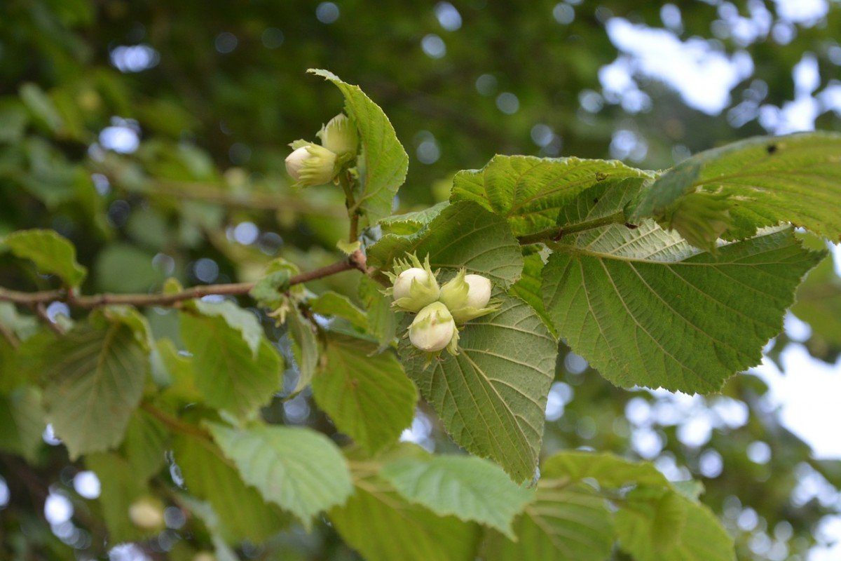
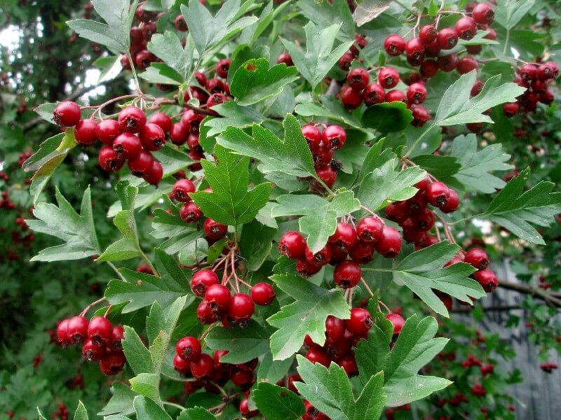
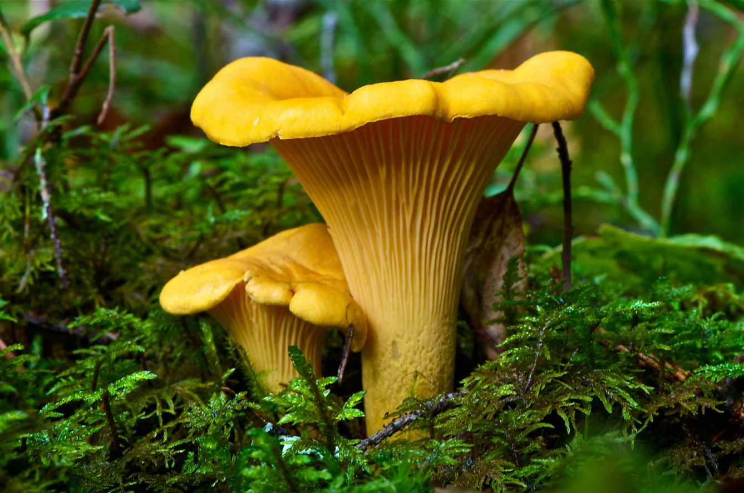
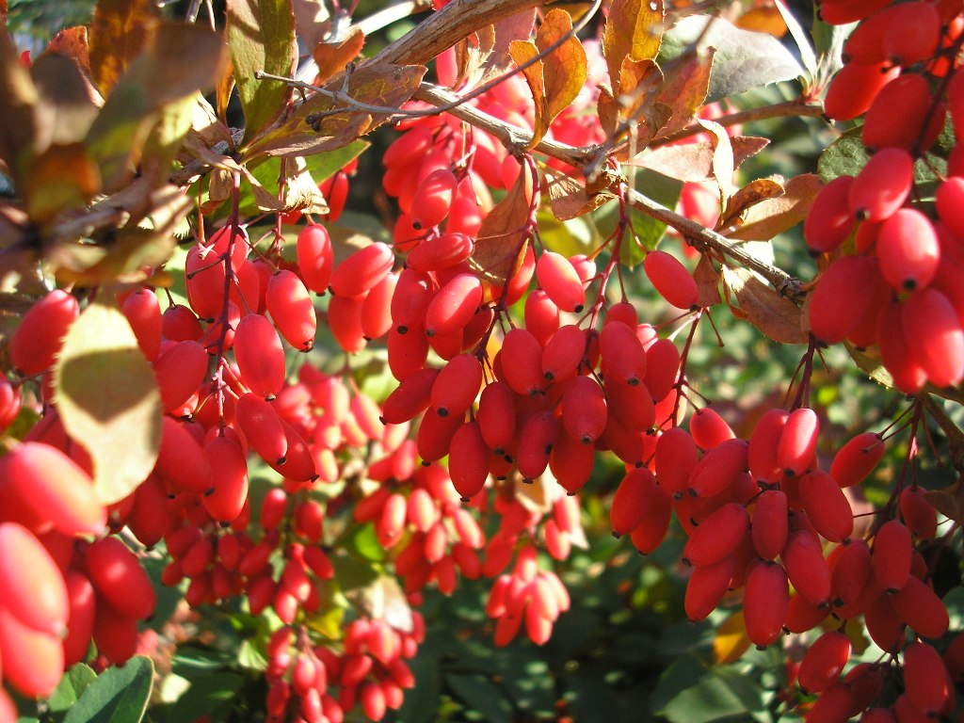
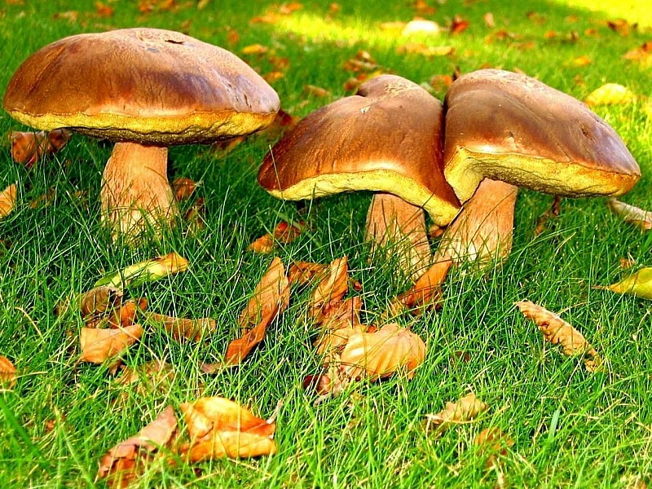
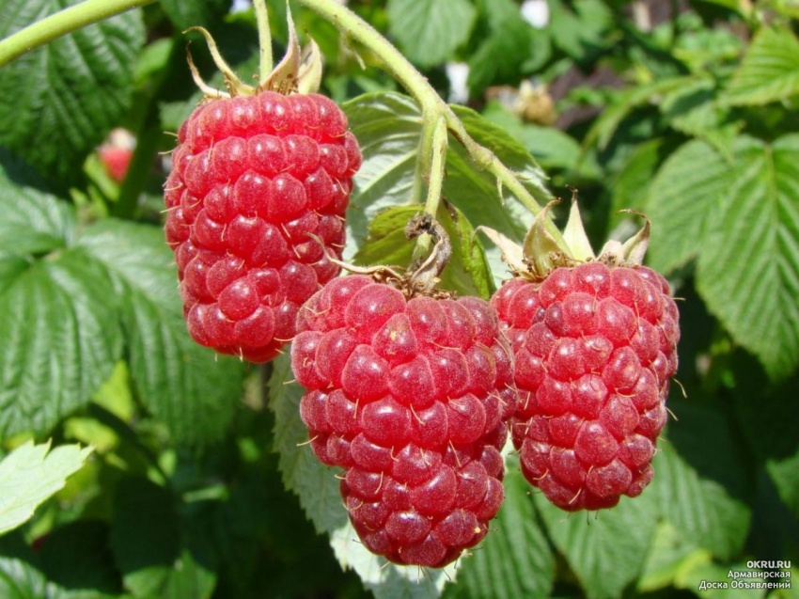
В лесах Краснодарского края велики запасы ягод и грибов
Облепиха
Малина
Ежевика
Боярышник
Барбарис
Лещина
Лисички
Маслята
Опята
Шиповник
и много другое

Slide 13
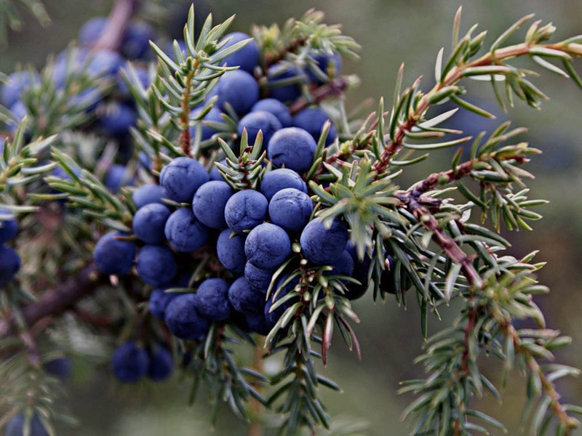
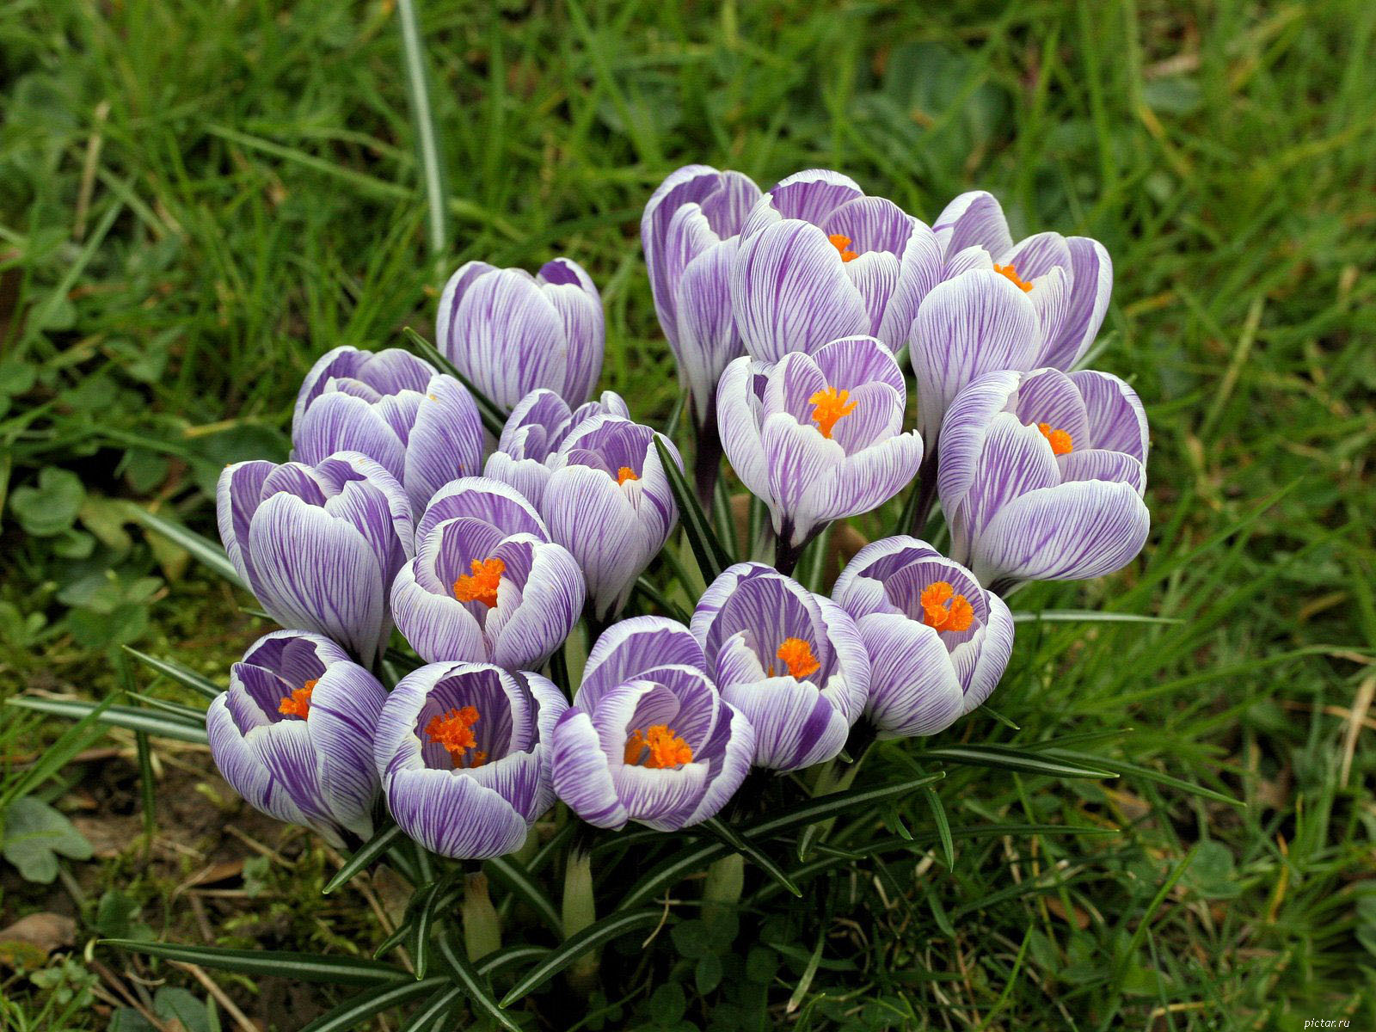
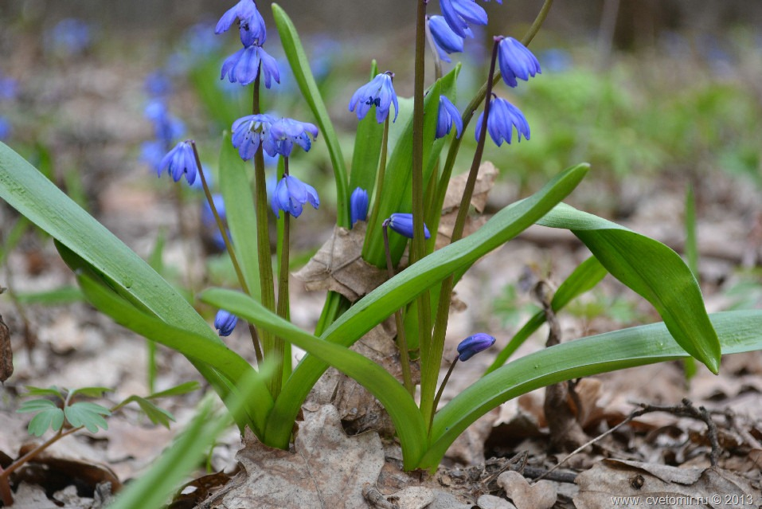
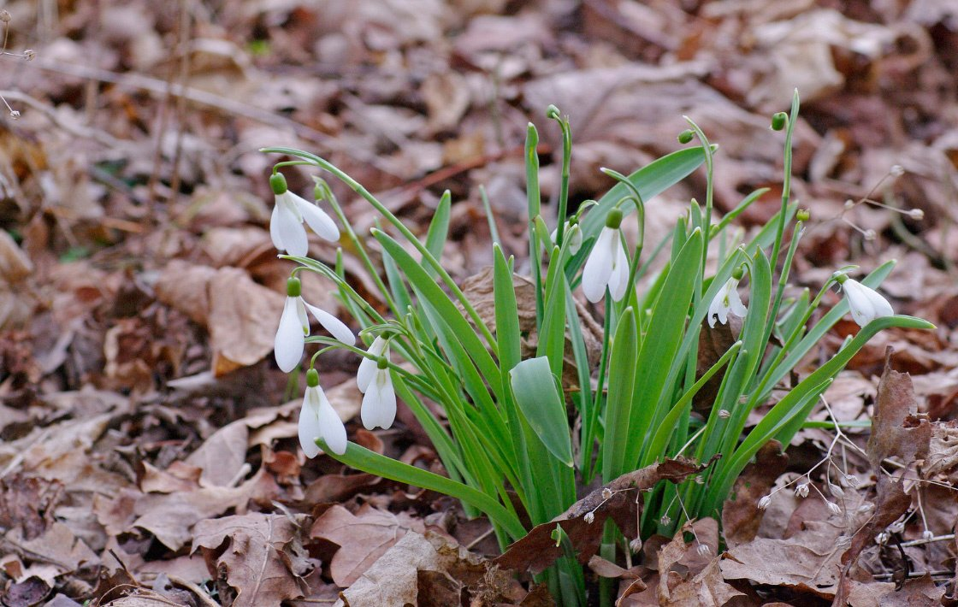
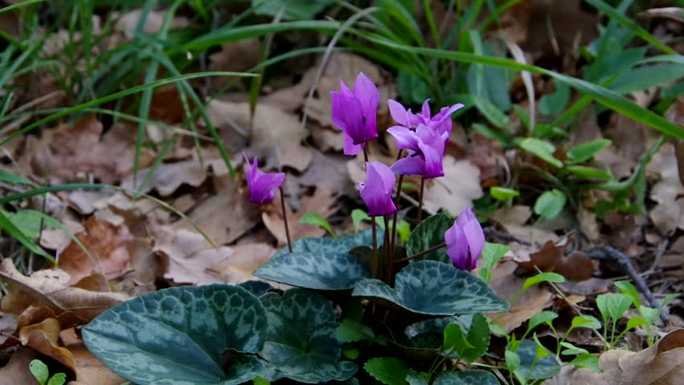
Неразумная хозяйственная деятельность
людей привела к тому, что некоторые
растения становятся редкими и исчезающими.
Они занесены в Красную книгу Кубани.
Можжевельник
Пролеска
Крокус
Подснежник
Цикламен

Slide 14
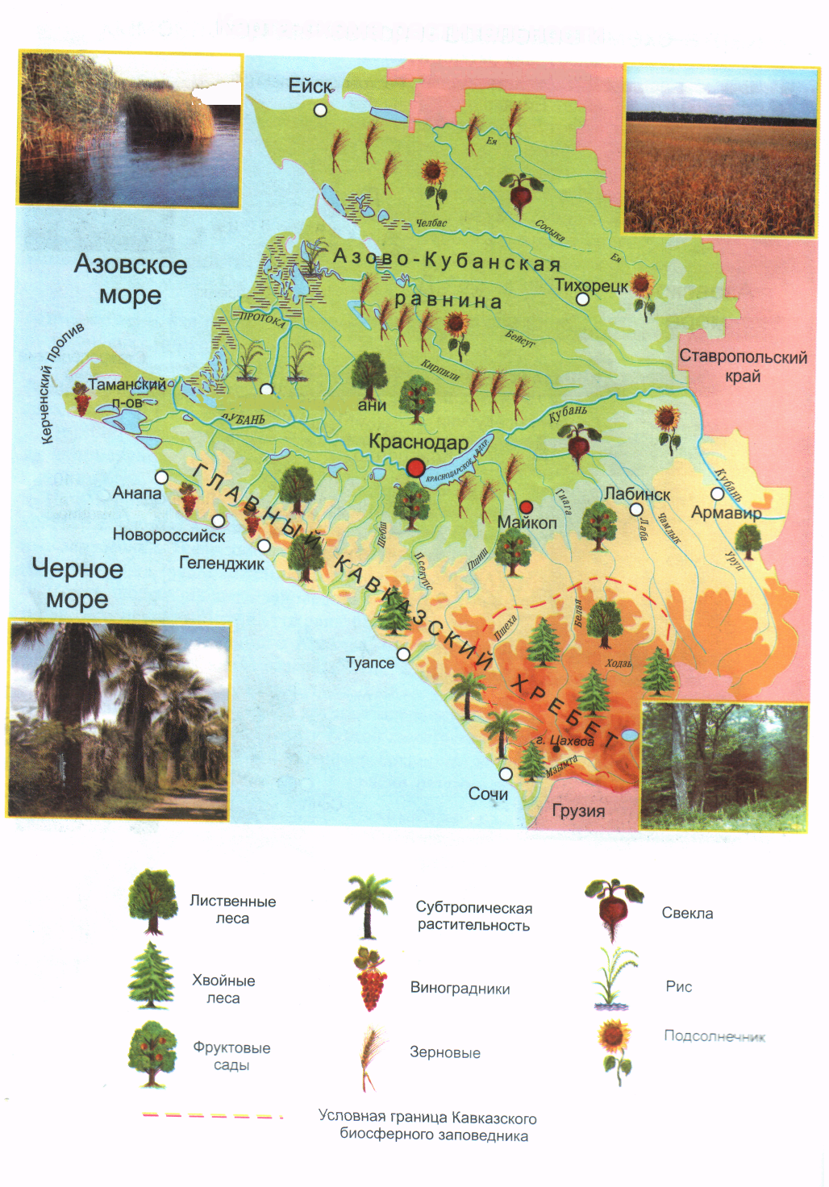
Карта-схема растительности
Краснодарского края

Slide 15
И шум дубрав, и птичьи голоса…
Люби природу, сказочную фею,
За то, что она дарит чудеса,
Нам лишь беречь и восхищаться ею.
М. Коваленко

